Slide 1
CAPÍTULO V
COMBUSTIÓN

Slide 2
COMBUSTIBLE
Las sustancias que se queman para aprovechar el calor que liberan al reaccionar con el oxígeno del aire se llaman combustibles.
Los combustibles utilizados para el consumo de energía en el campo industrial, en transportes y uso doméstico, se clasifican en sólidos, líquidos y gaseosos.

Slide 3
Minerales Carbón, hulla, coque, antracita,
Sólidos grafito, lignito, turba, asfaltita.
Vegetales Leña, carbón de leña, bagazo.
Petróleo y Gasolina, kerosene, petróleo,
derivados diesel, etc
Líquidos
Alcoholes de madera, de cereales, de caña
Gas licuado de petróleo (GLP)
Gaseosos Gas natural
Gas artificial
Bio-gas

Slide 4
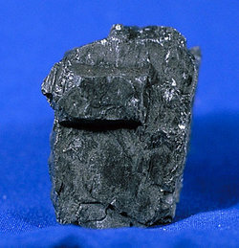
CARBÓN MINERAL
Es una sustancia dura, de origen mineral, de color oscuro o casi negro que resulta de la descomposición lenta de la materia leñosa de los bosques.
Arde con dificultad en comparación con el carbón de leña, pero tiene mayor poder calorífico que éste.

Slide 5
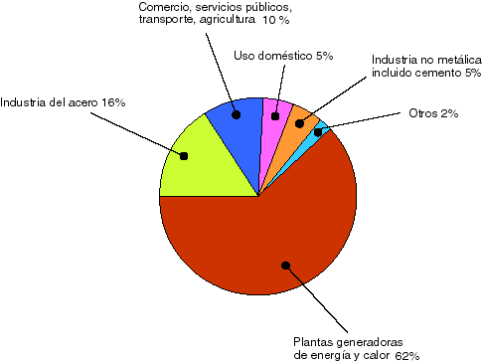
USOS DEL CARBÓN

Slide 6
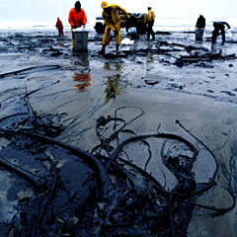
PETRÓLEO
Es un líquido aceitoso, menos denso que el agua, de color oscuro y olor fuerte, que se encuentra formando manantiales en el interior de la tierra.
El petróleo viene a ser una mezcla de hidrocarburos, cuya fórmula es de la forma CxHy y que pueden ser saturados, no saturados etc.

Slide 7
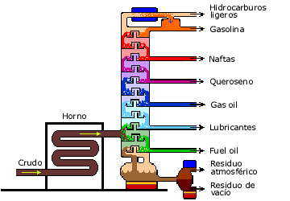
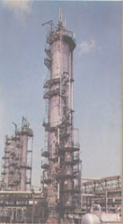
TORRE DE DESTILACIÓN FRACCIONADA DEL PETRÓLEO CRUDO

Slide 8
Nombre | Punto ebullición (°C) | Composición aproximada | Usos
Gasolina ligera | 20 - 100 | C₅H₁₂ —C₇H₁₆ | Disolvente
Bencina | 70 - 90 | C₆H₁₄ —C₇H₁₆ | Limpieza en seco
Ligroína | 80 - 120 | C₆H₁₄ —C₈H₁₈ | Disolvente
Gasolina | 70 - 200 | C₆H₁₄ —C₁₁H₂₄ | Carburante de motores
Queroseno | 200 - 300 | C₁ —C₁₆ | Alumbrado
Gasóleo | 300 - 400 | C₁₃ —C₁₈ | Carburante
Aceite lubricante | > 400 | C₁₆ —C₂₀ | Lubricantes
Grasas, vaselina, etc. | > 400 | C₁ ₈ —C₂₂ | Preparaciones farmacéuticas
Cera de parafina | > 400 | C₂₀ —C₃₀ | Velas, papel encerado
Residuo (asfalto) | No volátil | C₃₀ —C₄₀ | Alquitrán asfáltico, coque de petróleo

Slide 9
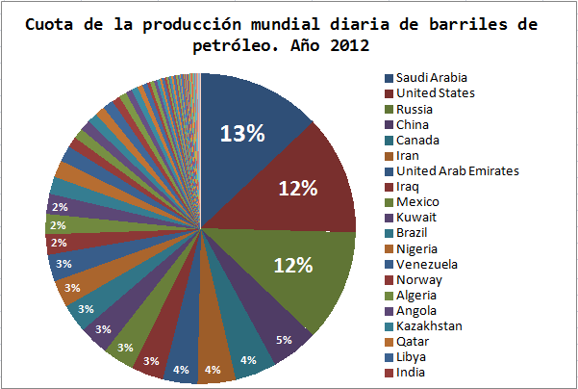

Slide 10
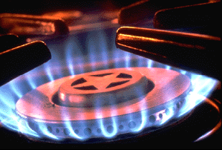
GAS NATURAL
El gas natural está constituido por hidrocarburos de bajo punto de ebullición; el componente principal, aproximadamente el 85%, es metano. En menores proporciones está presente el etano, aproximadamente un 10% y el propano que puede llegar a porcentajes de hasta un 3%. En cantidades aún menores aparecen el butano, pentano, hexano, heptano y octano.

Slide 11
COMBUSTIBLES MÁS UTILIZADOS
Combustible | kcal/kg
Acetileno | 11.600 kcal/kg
Propano Gasolina Butano | 11.000 kcal/kg
Gasoil | 10.200 kcal/kg
Fuel-oil | 9.600 kcal/kg
Antracita | 8.300 kcal/kg
Coque | 7.800 Kcal.
Alcohol de 95° | 6.740 kcal/kg
Lignito | 4.800 kcal/kg
Turba | 4.700 kcal/kg
Hulla | 4.000 kcal/kg

Slide 12
ANÁLISIS VOLUMÉTRICO DE ALGUNOS COMBUSTIBLES GASEOSOS

Slide 13
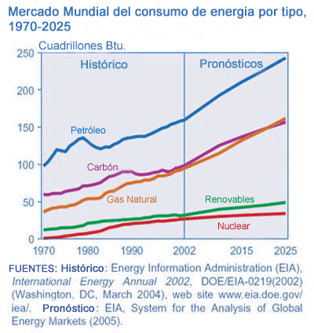

Slide 15
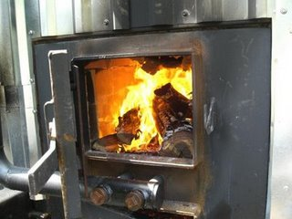
COMBUSTIÓN
El término combustión usualmente se refiere a una reacción química en la que interviene un combustible y oxígeno o aire, generalmente va acompañada de una flama.

Slide 16
PUNTO DE INFLAMACIÓN
Es la temperatura a la cual una sustancia comienza a desprender vapores o gases en cantidad suficiente para mantener la combustión en presencia de una fuente ígnea y continúe ardiendo una vez retirada la fuente de activación.
TEMPERATURA DE IGNICIÓN
Es la temperatura a la cual una sustancia empieza a arder espontáneamente. Se le denomina también temperatura de autoinflamación o autoignición.
La ignición es el fenómeno que inicia la combustión autoalimentada.

Slide 17
Cuando una sustancia combustible se calienta mediante una fuente de calor externa, comienza a oxidarse; conforme aumenta la temperatura se oxida más rápidamente, hasta que en cierto punto, el calor desprendido por la oxidación es suficiente para mantener la ignición sin ayuda de la fuente exterior. La temperatura alcanzada en ese momento, se llama temperatura de ignición o temperatura de inflamación.

Slide 18
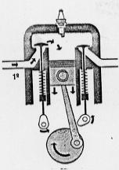
MOTORES DE COMBUSTIÓN INTERNA (PARTES)
Válvula de admisión
Bujía
Cilindro
Entrada de
combustible
Válvula de escape
Pistón (émbolo)
Leva
Biela - cigüeñal

Slide 19
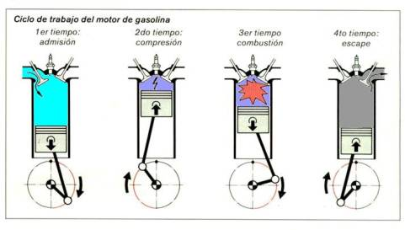

Slide 20
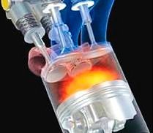
ADMISIÓN
COMPRESIÓN
COMBUSTIÓN
ESCAPE

Slide 21
COMBURENTE
CAMARA DE
COMBUSTIÓN
PRODUCTOS
DE LA
COMBUSTIÓN
COMBUSTIBLE
Q
COMBUSTIBLE: C, H, S
COMBURENTE: AIRE (O₂: 21%V, N₂: 79%V)
PRODUCTOS DE LA COMBUSTIÓN:
CO₂ ORSAT O
GASES DE CO GASES DE
CHIMENEA O_{2 CHIMENEA}
HÚMEDO N_{2 SECO}
H₂O

Slide 22
PRODUCTOS DE LA COMBUSTIÓN:
COMBUSTIBLE: CH₄,C₂H₆,SO₂
COMBURENTE: AIRE (O₂: 21%V, N₂: 79%V)
CO₂ CO₂
CO CO ORSAT
O₂ O₂
GASES DE N₂ N₂ ₍N_{2,}SO_{2 ,}SO_{3,}CH₄₎
CHIMENEA SO₂
HÚMEDO SO₃
CH₄
H₂O

Slide 23
PROCESOS DE COMBUSTIÓN
ECUACIÓN DE REACCIÓN
Es la expresión cuantitativa de las sustancias y de las proporciones en las que éstas intervienen en el proceso de combustión.
Una ecuación de reacción describe un proceso de combustión dado en la medida en que mantenga las proporciones en que están presentes las sustancias participantes.
Ejemplo:
C₈H₁₈ + 25O₂ 8CO₂ + 9 H₂O
Aire
21%V Oxígeno 79%V Nitrógeno
1 mol 3,76 moles

Slide 24
-COMBUSTIÓN COMPLETA
Es aquella en la que todos los elementos oxidables del combustible se oxidan completamente.
C₃ H₈ + 5O₂ 3CO₂ + 4H₂O + ENERGÍA
S SO₃
N N₂O₅ ( › 2000 K)

Slide 25
AIRE ESTEQUIOMÉTRICO
21% O₂
79 % N₂
COMBUSTIBLE
C + H + S + N
C_{a}H_{b}S_{c}N_{d}
PRODUCTOS DE LA COMBUSTIÓN
CO₂
H₂O
SO₃
N₂O₅
N₂
> 2000 K
REQUISITOS TÉRMICOS
PÉRDIDAS DE CALOR

Slide 26
-COMBUSTIÓN INCOMPLETA
Es aquella donde en sus productos hay elementos o sustancias combustibles como CO.
C₃ H₈ + 3O₂ C+ 2CO + 4H₂O + ENERGIA
S SO₂
N N_{X}O_{Y} (› 2000 K)

Slide 27
AIRE
21% O₂
79 % N₂
PRODUCTOS DE LA COMBUSTIÓN
COMBUSTIBLE
C + H + S + N
C_{a}H_{b}S_{c}N_{d}
CO
C
H₂O
SO₂
N_{x}O_{y} O₂
N₂
> 2000 K
REQUISITOS TÉRMICOS
PÉRDIDAS DE CALOR

Slide 28
-COMBUSTIÓN IDEAL
Es aquella combustión completa en la que el oxígeno suministrado es el minímo indispensable. Se entiende que todas las condiciones para que tal cosa suceda, se dan durante el proceso.
-COMBUSTIÓN REAL
En la práctica se nos presentarán procesos de combustión que no son ideales ni completos; es decir, seran incompletas a pesar de tener aire en exceso.

Slide 29
FACTORES QUE INFLUYEN EN LA COMBUSTIÓN
Entre los más importantes se cuentan:
-combustible
-relación aire/combustible
-geometría de la cámara
-temperatura de la combustión
-forma de alimentación del combustible
-turbulencia en la cámara
-velocidad de salida de gases.

Slide 30
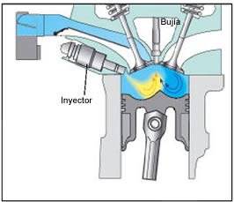
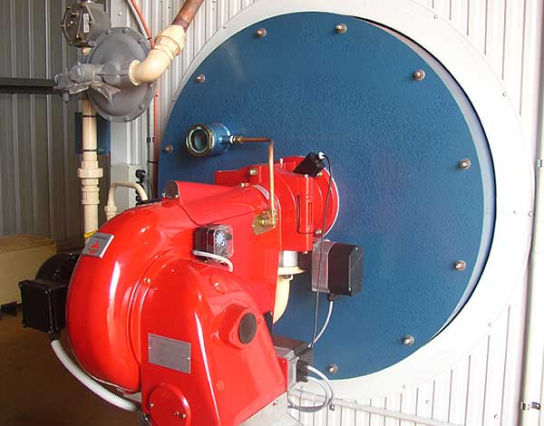

Slide 31
AIRE TEÓRICO
Se le denomina también aire estequiométrico. Es la cantidad de aire que proporciona el oxígeno estrictamente necesario para la oxidación completa de los elementos oxidables del combustible.
CH₄ + 2O₂ + 2(3,76)N₂ CO₂ + 2H₂O + 7,52N₂
o
CH₄ + 0,21ZO₂ + 0,79ZN₂ CO₂ + 2H₂O +
7,52N₂
Z: moles de aire teórico

Slide 32
AIRE REAL O EFECTIVO
Es la cantidad de aire que ingresa a un proceso de combustión.
EXCESO DE AIRE
Se define:
% de exceso de aire = % de exceso de O₂

Slide 33
RELACIÓN AIRE / COMBUSTIBLE
Es el cociente entre la masa de aire y la masa de combustible utilizados en la combustión. Se expresa en kg de aire por kg de combustible.

Slide 34
HUMEDAD ESPECÍFICA
Se define como:
masa agua (kg)
Humedad específica =
masa gases chimenea seco (kg)

Slide 35
COMBUSTIÓN CON AIRE
-COMBUSTIÓN IDEAL CON AIRE
C₃H₈ + 5[O₂ + (3.76)N₂ ] 3CO₂ + 4H₂O + 18,8N₂
-COMBUSTIÓN IDEAL CON EXCESO DE AIRE
C₃H₈ + 5[O₂ + (3.76)N₂ ] 3CO₂ + 4H₂O + 18,8N₂
Si se utiliza 40% del exceso de aire, la combustión se está realizando con 140% de aire teórico, luego la ecuación será:
C₃H₈ + 1,4x5[O₂ + (3.76)N₂ ] 3CO₂ + 4H₂O +
1,4x18,8N₂ + 0,4x5O₂

Slide 36
-COMBUSTIÓN REAL
COMBUSTIÓN REAL CON DEFICIENCIA DE AIRE
En estos procesos el carbono reacciona formando CO y CO₂ en proporciones que dependen de la deficiencia de aire y se determina balanceando la ecuación de reacción.
La deficiencia de aire puede ser tanta que puede quedar combustible sin quemar durante la reacción, el cual aparecerá en los productos.

Slide 37
PRODUCTOS DE LA COMBUSTIÓN
DEFICIENCIA DE AIRE
21% O₂
79 % N₂
CO₂
CO
H₂O
SO₃
SO₂
N₂O₅
N_{x}O_{y} O₂
N₂
COMBUSTIBLE
C + H + S + N
C_{a}H_{b}S_{c}N_{d}
> 2000 K
REQUISITOS TÉRMICOS
PÉRDIDAS DE CALOR
COMBUSTIBLE
INQUEMADO

Slide 38
COMBUSTIÓN REAL CON EXCESO DE AIRE
La ecuación de la reacción es de la forma:
C_{x}H_{y} + a[O₂ + (3.76)N₂ ] iCO₂ + jCO + eH₂O +
fN₂ + gO₂
Los coeficientes i, j, e, f y g deben ser determinados para la combustión real.
PASOS:
1.Reacción del combustible con aire teórico estequiométrico.
2.Reacción del combustible con aire real o efectivo.

Slide 39
EXCESO DE AIRE (%)
21% O₂
79 % N₂
PRODUCTOS DE LA COMBUSTIÓN
COMBUSTIBLE
C + H + S + N
C_{a}H_{b}S_{c}N_{d}
CO₂
H₂O
SO₃
N₂O₅ O₂
N₂
COMBUSTIÓN
COMPLETA
> 2000 K
REQUISITOS TÉRMICOS
PÉRDIDAS DE CALOR

Slide 40
ANÁLISIS DE LOS PRODUCTOS DE LA COMBUSTIÓN
Es el análisis de los gases o análisis de los humos de los productos de la combustión que nos otorga como resultado la composición volumétrica o molar de los productos.
a) En base húmeda o total. Describe cuál es la composición porcentual de los productos de la combustión constituidos principalmente por CO₂, CO, O₂, N₂ y H₂O.
b) En base seca. Nos suministra la composición de los productos “secos” o no condensables constituidos principalmente por CO₂, CO, O_{2 y} N₂.

Slide 41
-MÉTODOS
Para la determinación de la composición de los productos de la combustión se utilizan los siguientes métodos:
a)Análisis ORSAT.
b)Conductividad térmica.
c)Resistencia magnética.
d)Medidor de CO₂

Slide 42
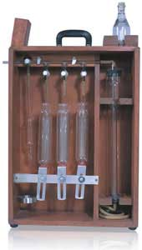
EL ANALIZADOR ORSAT
Determina la composición en volumen del CO₂, CO y O₂ de una muestra de productos .

Slide 43
CALOR DE COMBUSTIÓN
Cuando se trata de combustibles y la combustión es completa, al calor de la reacción, con frecuencia se le denomina calor de combustión.
Si el proceso involucra reacción química:
Se toma como T_{ref} aquella para la cual se calcula el calor de reacción (ΔH^{Tref}_{reacción}) o las entalpías de formación (ΔH^{Tref}_{formación} ).
Entalpía de reacción normal o standard (ΔH_{r}⁰): entalpía de reacción a 1 atmósfera de presión y 25 ºC.

Slide 44
PODER CALORÍFICO
El poder calorífico ( PC ) de un combustible es la cantidad de energía desprendida en la reacción de combustión, referida a la unidad empleada de combustible ( kg , Kmol , m³ ). De acuerdo a como se expresa el estado del agua en los productos de reacción se puede dividir en :
• Poder calorífico Superior (PCS ) :
Expresa la cantidad de calor que se desprende en la reacción completa de la unidad de combustible con el agua de los humos en forma líquida.
• Poder calorífico Inferior ( PCI ) :
Expresa la cantidad de calor que se desprende en la reacción completa de la unidad de combustible con el agua de los humos en estado de vapor.

Slide 45
ΔH°_{COMB}
PRODUCTOS
T_{P} (K)
REACTANTES
T_{R} (K)
ΔH°_{P} (+)
.T_{R} > T₀ = 298 K
ΔH_{R} (-)
.T_{R} < T₀ = 298 K
ΔH_{R} (+)
ΔH°_{R}
T₀
ΔH°_{298 K} (-)
ΔH°_{COMB} = ΔH°_{R} + ΔH°₂₉₈ + ΔH°_{P}
ΔH_{COMB} = ΔH_{R} + ΔH°₂₉₈ + ΔH_{P}

Slide 46
T_{P} (K)
T_{R} (K)
_{298 K}
CAPACIDAD TÉRMICA MOLAR PROMEDIO ESTÁNDAR

Slide 47
TEMPERATURA DE FLAMA O LLAMA
Se denomina temperatura teórica de la combustión o adiabática de combustión, a la que se obtendría en una combustión estequiométrica, con mezcla perfectamente homogénea y en periodo de tiempo muy corto de tal forma que no haya pérdidas caloríficas en el ambiente. La máxima temperatura que pueden alcanzar los productos de combustión es la temperatura adiabática de llama.

Slide 48
- APROVECHAMIENTO DE
ENERGÍA
ΔH_{COMB} = 0 TEMPERATURA DE LLAMA O
FLAMA
+ REQUISITOS TÉRMICOS

Slide 49
PROBLEMA : Al quemarse 40 kg de C₂ H₄ con 800 kg de aire, se produce 88 kg de CO₂ y 24 kg de CO. Calcular:
La relación aire - combustible efectiva en base de masa.
La composición volumétrica de los gases de chimenea.
El porcentaje de exceso de aire y la humedad específica de los gases de chimenea.
Sol.
(21%V O₂ y 79%V N₂)
aire
CO₂
CO
O₂
N₂
H₂O
K-mol
n(C₂H₄ )=40/28=1,4286
n(aire)=80/28,84= 27,74
n(CO₂)=88/44=2
n(CO)=24/28=0,857
C₂ H₄
1,4286C₂H₄ + 5,825O₂ + 21,915N₂
2,0CO₂ + 0,857CO +a H₂O +
bO₂ + 21,915N₂

Slide 50
1,4286C₂H₄ + 5,825O₂ + 21,915N₂
2,0CO₂ + 0,857CO + a H₂O +
bO₂ + 21,915N₂
Balance de masa:
C: 2x1,4286 = 1x2 + 1x0,857
O: 2x5,825 = 2x2 + 1x0,857 + 1xa+2xb b = 1,9679
H: 4x1,4286 = 2xa a = 2,8572
a) (A/C) efect _{masa} = 800/40= 20 kg aire efectivo/kg combustible
b) Gases de chimenea:
moles %molar=%V
CO₂: 2,0000 6,76
CO : 0,8570 2,90
H₂O: 2,8572 9,65
O₂: 1,9679 6,65
N₂: 21,9150 74,04
29,5911 100,00

Slide 51
c)
ECUACIÓN TEÓRICA
1,4286C₂H₄ + aO₂ + 3,76aN₂
bCO₂ cH₂O + dN₂
Balance de masa:
C: 2x1,4286 = b b = 2,8572
H: 4x1,4286 = 2xc c = 2,8572
O: 2xa = 2xb + 1xc = 2x2,8572 + 1x2,8572 = 8,5716 a = 4,2858
(800/28,84) – 4,2858 (1+3,76)
%exc_{aire} = x 100 = 35,974%
4,2858(1+3,76)
%exc_{aire} = 35,97%

Slide 52
masa agua (kg)
Humedad específica =
masa gases chimenea seco (kg)
moles
CO₂: 2,0000
CO : 0,8570
H₂O: 2,8572
O₂: 1,9679
N₂: 21,9150
2,8572x18
Humedad específica =
2x44 + 0,8570x28 + 1,9679x32 + 21,9150x28
Humedad específica = 0,0652 kg agua/kg gases chimenea seco

